Slide 1



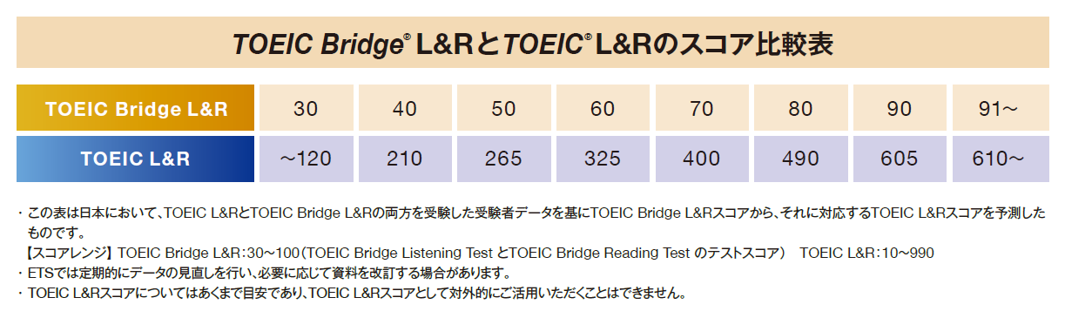

TOEIC Bridge L&R IPテスト（オンライン）受験のしおり
令和7年度 受験期間 | 2025年4月1日（火） ～ 4月3日（木）
TOEIC Bridge ® Listening & Reading IPテスト（オンライン）の
テスト時間は約1時間です。スコアは試験終了直後に表示されます。
TOEIC Bridge ® Listening & Reading Tests（以下、TOEIC Bridge L&R）とは
TOEIC Bridge L&Rとは英語学習初級者から中級者を対象とした、日常生活における活きたコミュニケーションに必要な、“英語で聞く・読む能力”を測定するテストです。
テストは英文のみで構成されており、和文英訳・英文和訳といった設問はありません。解答方法の指示も英文のみです。リスニングの出題スピードはTOEIC Listening & Reading Test(以下、TOEIC L&R)よりゆっくりで、ネイティブスピーカー（英語を母国語とする人）が「注意深く」話す際のスピードです。
TOEIC Bridge ® L&R IPテスト（オンライン）の概要
Listening
+
Reading
100問／約1時間
30～100点
（スコアは1点刻み）
50問／約25分間
15～50点
50問／35分間
15～50点
スコアの意味はマークシート方式と同じです
TOEIC Bridge ® L&R IPテスト（オンライン）の問題構成
TOEIC Bridge Listening Test（約25分間）
PART1 画像選択問題 | 6問
PART2 応答問題 | 20問
PART3 会話問題 | 10問
PART4 説明文問題 | 14問
TOEIC Bridge Reading Test （35分間）
PART1 短文穴埋め問題 | 15問
PART2 長文穴埋め問題 | 15問
PART3 読解問題 | 20問
※リーディングテストは、テスト時間内であれば、一度解答した問題の確認・修正等が可能です。（リスニングは不可）
Copyright © 2020 by ETS. All rights reserved. ETS, the ETS logo, PROPELL, TOEIC and TOEIC BRIDGE are registered trademarks of ETS, Princeton, New Jersey, USA, and used in Japan under license. Portions are copyrighted by ETS and used with permission.

Slide 2

Unsecure
TOEIC ® Listening & Reading IPテスト(オンライン)受験のしおり
◆ 受験にあたっての注意事項
1. 受験は24時間可能です。4月3日（木）23:59までに必ず受験を終了してください。
2. 音声を使用した問題が出題されますので、必要に応じてヘッドフォンやイヤホンをご準備ください。
3. 試験時間を満了したもの（タイマーのカウントダウンがゼロになったもの）および“Finish Test”を押下したものを試験終了とみなします。
※スコア表示画面まで進まずにブラウザを閉じた場合、採点されませんのでご注意ください。
4. PCの動作環境について、以下の条件をご確認ください。
※以下の動作環境でも受験ができない場合は、本文末尾のヘルプデスクまでお問合せください。
OS | ブラウザ | その他
・Windows 10 (64-bit のみ) ・Windows 11 (64-bit) | ・Google Chrome 最新版 ・Microsoft Edge 最新版 | ＜モニタの解像度＞ 解像度1024×768以上、14インチ以上のモニタを推奨 ＜ネットワーク環境＞ LAN： 各コンピュータに100Mbps WiFi： 54 Mbps 以上。1アクセスポイントにつき12台まで
・macOS 11 Big Sur ・macOS 12 Monterey ・macOS 13 Ventura ・macOS 14 Sonoma ・macOS 15 Sequoia | ・Google Chrome 最新版 ※Safariは対応しておりません
※Windows/Microsoft Edge, macOS/Google Chromeについては、テスト開発元のEducational Testing Service (ETS)が指定するSystem Requirementsには
含まれておりませんが、IIBCが行った動作検証により問題なく動作することを確認しております。
【Macで受験する場合】：試験受験において、「Google Chrome」が受験可能なブラウザ（左のアイコン）です。
パソコンにインストールされていない場合は、「Google Chrome」のブラウザを事前にダウンロードして、インストールしておいてください。
ダウンロードサイトURL：https://www.google.co.jp/chrome/
5. iPadの動作環境について、以下の条件をご確認ください。なお、スマートフォンでの受験はできません。
※iPadでご受験される際は専用のアプリのインストールが必要です。ご利用される場合は、巻末のアプリインストール手順を参照ください。
モデル | OS | その他
・iPad 第5世代以降 ・iPad Air 第3世代以降 ・iPad Pro 第3世代以降 ※iPad miniについてはモニタサイズが小さいため 推奨しておりません。 ※上記以前のモデルについては動作検証を しておりません。 | ・iOS 12.0以降 | ＜モニタ＞ 解像度 1024×768以上を推奨 ＜ネットワーク環境＞ WiFi ※4G等モバイル回線での受験はお控えください。
6. 定期または緊急メンテナンスのため、受験できない場合がありますので、予めご了承ください。
アンケート回答後に表示されるAuthorization Codeは必ずメモをとっておいてください。
◆ トラブル発生による中断、再開
受験中にPCの不具合などトラブルが発生した場合は、一旦ブラウザを閉じて受験を中断してください。
その後、受験を開始した手順と同様にサイトにアクセスし、Authorizationコードを入力してログインすると、“Resume Test”ボタンが表示されます。“Resume Test”ボタンを押下することで、中断したところからのテスト再開が可能です。
◆ 禁止行為
1. 第三者にAuthorization Codeを提供、譲渡、転売等を行う
2. 撮影、録画、録音、複写等を行う
3. 試験問題を漏洩させ、公開等を行う
4. 試験中に解答の援助を受ける等、不正受験を行う
5. 有害なプログラム等の送信を行う
6. 法令、公序良俗等に反する行為
7. その外、運営側に支障を与え、第三者の権利を不当に害する行為
※不正行為が確認された場合にはスコアを無効とすることがあります。
◆ 免責事項
受験者側の機器、通信に起因する損害、また、TOEIC Bridge Listening & Reading IPテスト(オンライン)およびサイトに関する変更、停止、廃止に起因する損害について、運営側は一切の責任を負いません。
2

Slide 3
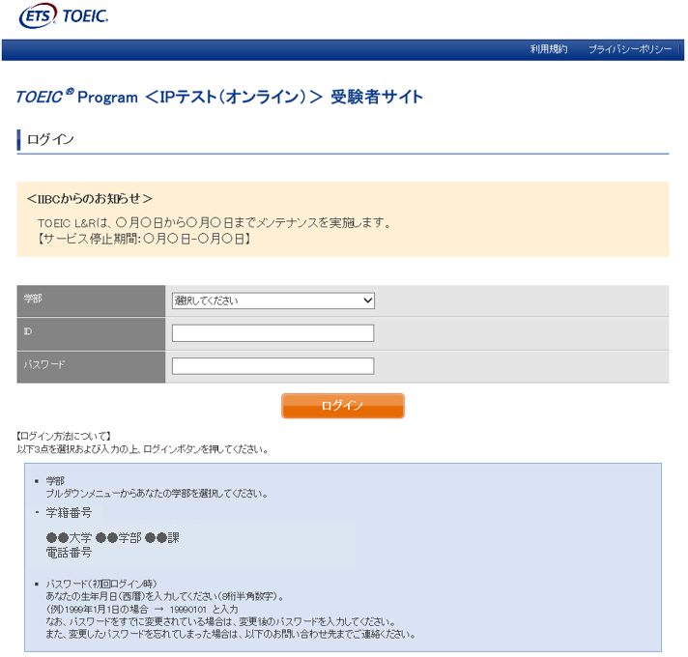
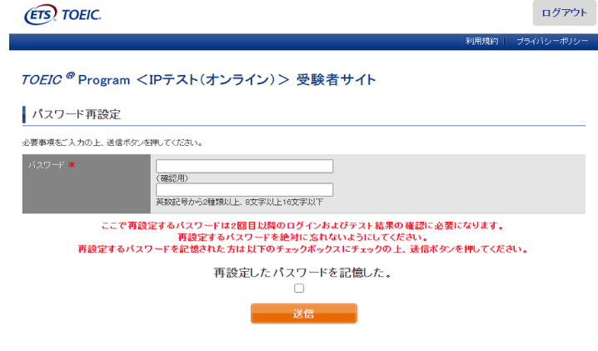
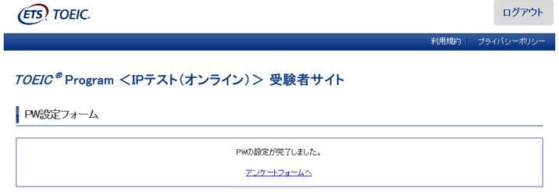
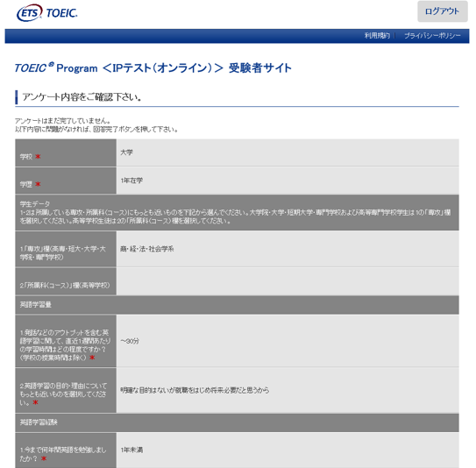
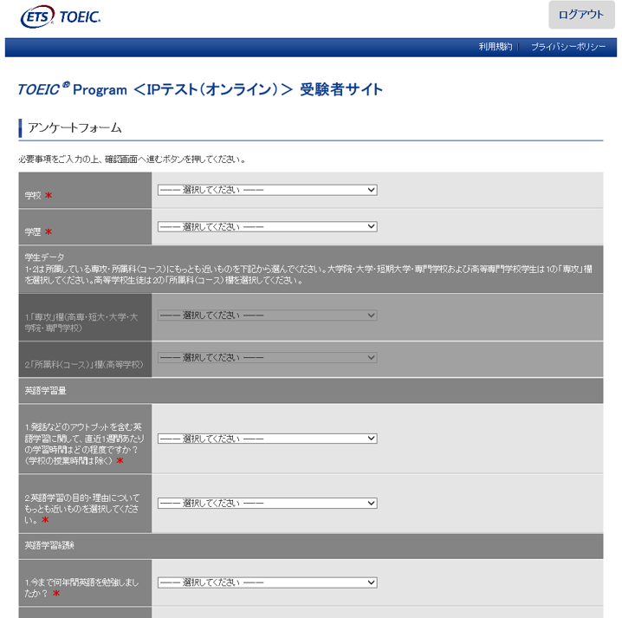
◆ 画面イメージ～テスト開始からテスト終了までの流れ～
Unsecure
1. 大学より連絡された「TOEIC Bridge Listening & Reading IPテスト （オンライン）受験者サイト」にアクセスしてください。 2. 上記の画面で必要事項を選択・入力してログインボタンをクリック。 ■学部 ： 「短期大学部」を選択してください。 ■ID ： 学生証記載の学籍番号半角数字を10桁（ハイフンなし・ 半角）で入力してください。 ■パスワード ：kindaiの頭文字「k」+各自の「生年月日西暦8桁」を 半角で続けて入力してください。 (例) 2006年4月1日生まれの場合 → k20060401 | 3. パスワードを変更する 【注意】 変更したパスワードは、受験時だけでなく、結果確認時も必要になります。 忘れた場合は受験できない（結果確認できない）ので、必ずメモをとって おいてください。
4. アンケートに回答してください。 ※「学校」「学歴」は「大学・1年在学」を選択してください。
結果確認に
必要なため必ずメモ！
1.学部を選ぶ
2.IDを入力
3.パスワード入力
アンケートに進む
3

Slide 4
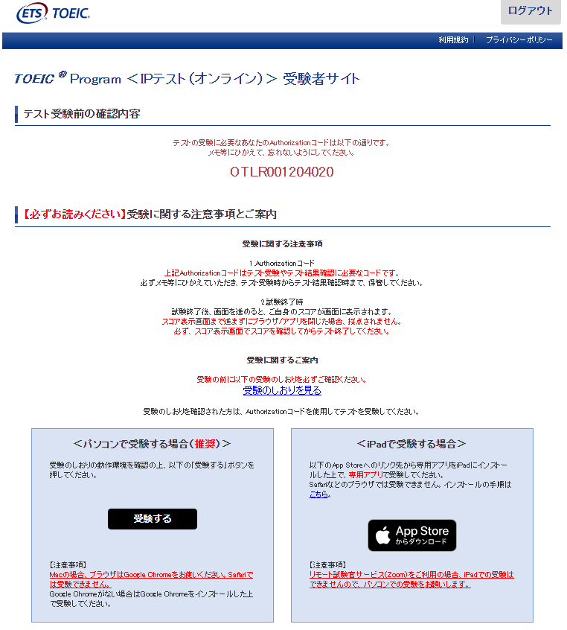
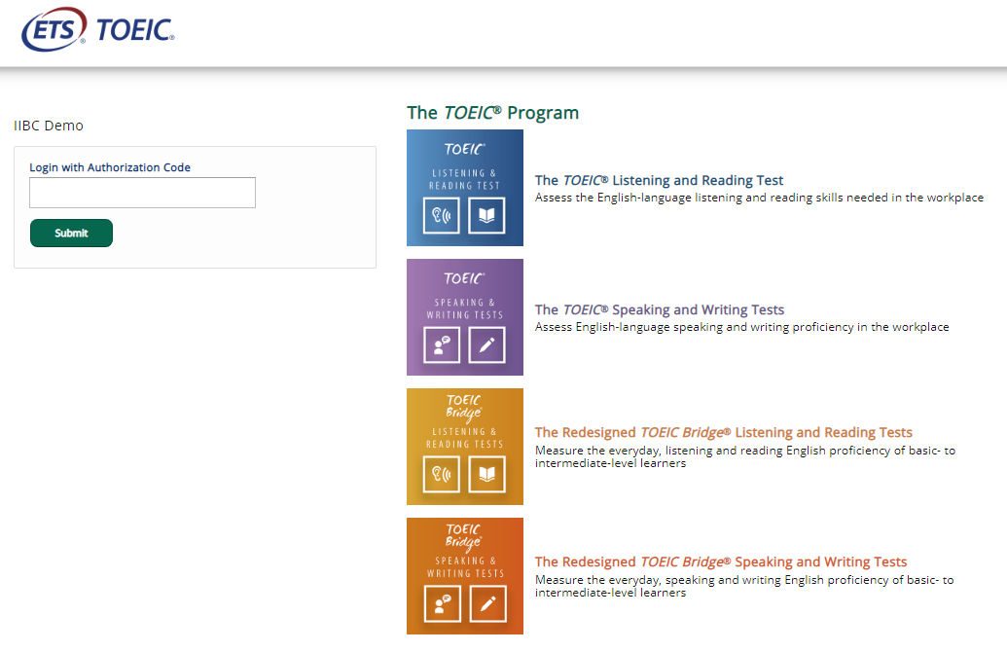
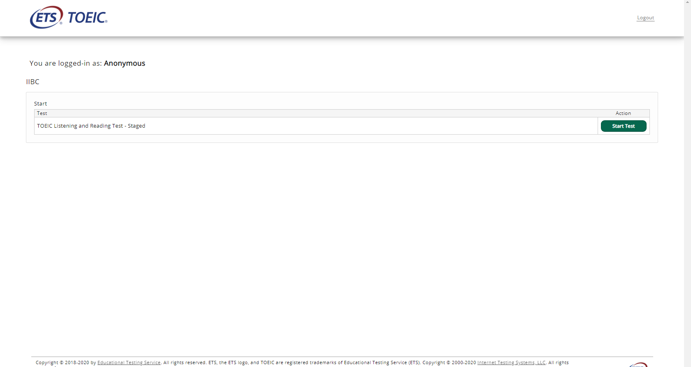
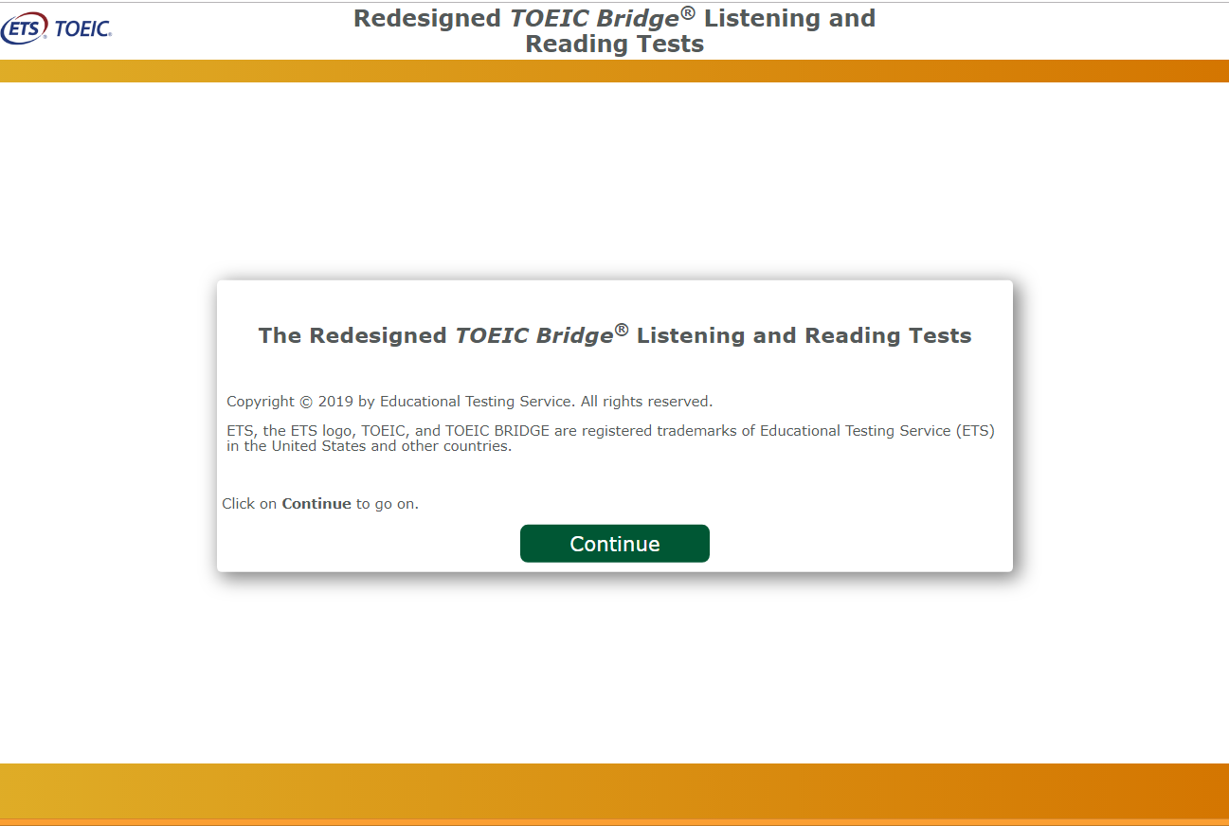
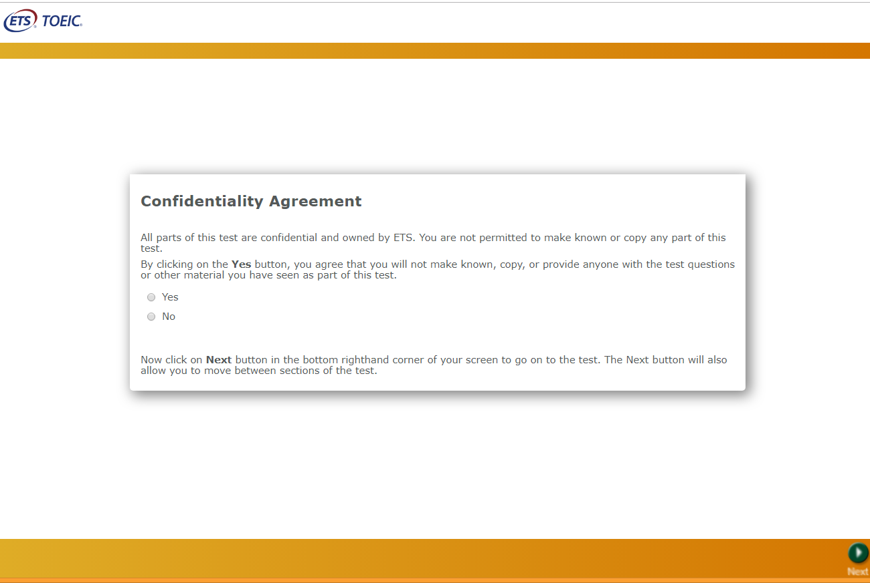
Unsecure
5. 回答後、上記画面でAuthorization Codeが表示されます。 Authorization Codeは、受験時だけでなく結果確認時も必要になります。 メモを取るなどして、必ず控えておいてください | 6. 左下の「受験する」をクリック。
7. Authorization Codeを入力して、「Submit」をクリック。 | 8. 「Start Test」をクリック。
9. 「Continue」をクリック。 | 10. 表示されている遵守事項に同意の上「Yes」を選択し、「Next」をクリック。
【重要！】必ずこのコードをメモしておくこと！
1234567
test1132
パソコンあるいはiPadのボタンを押す。
【重要！】コードを入力する。
4
（次ページへ続く）

Slide 5
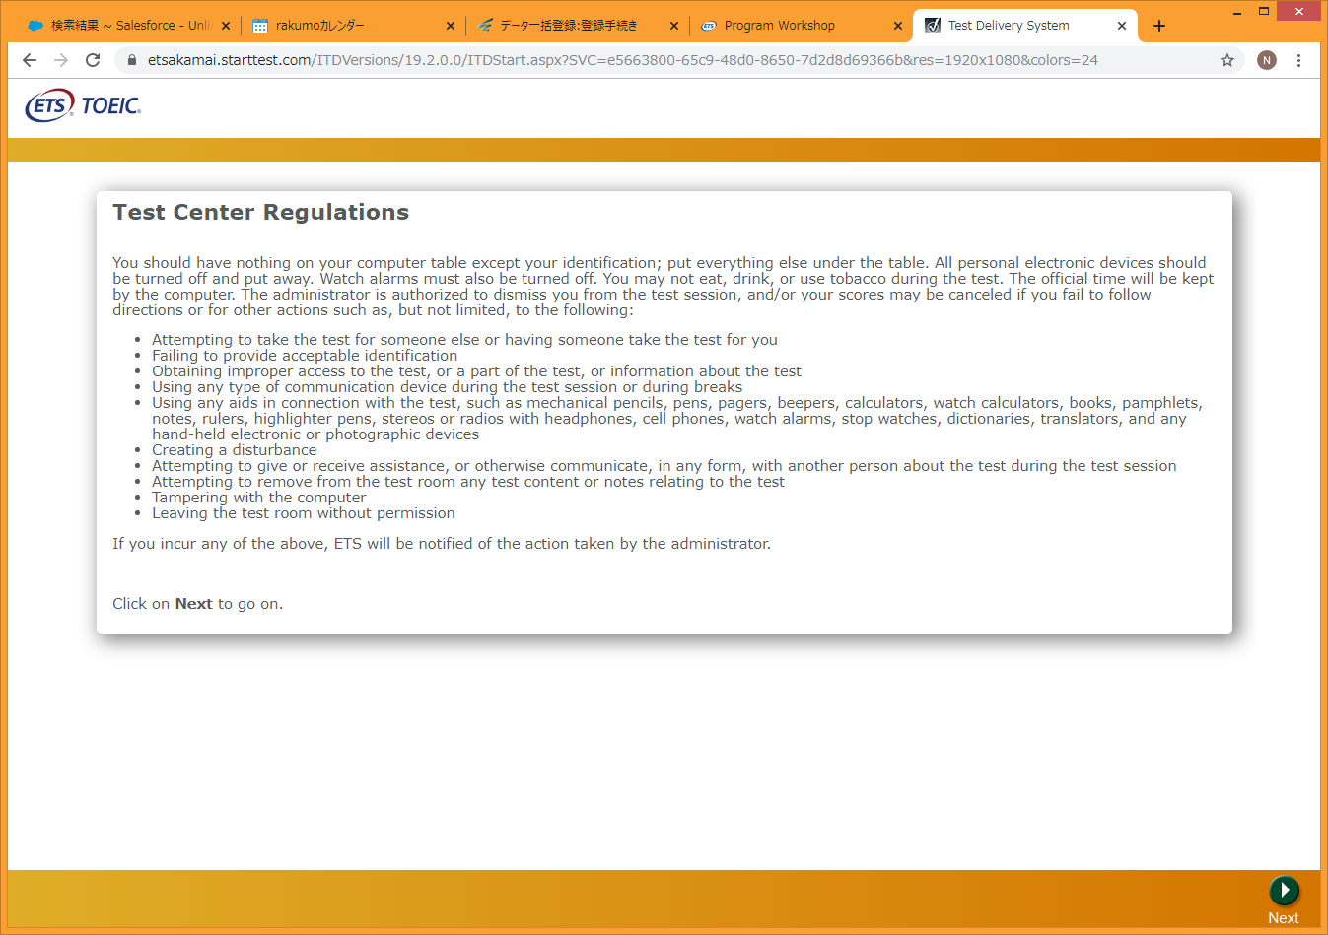
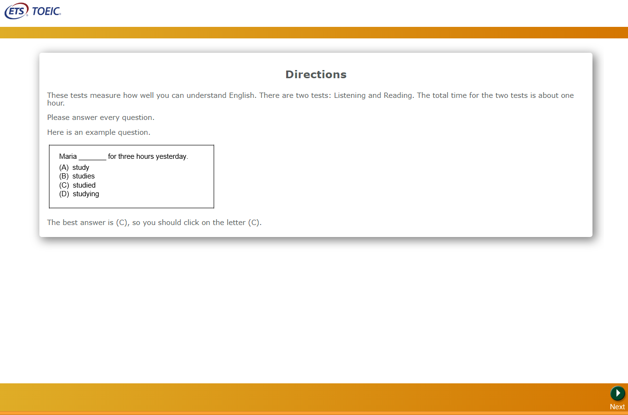
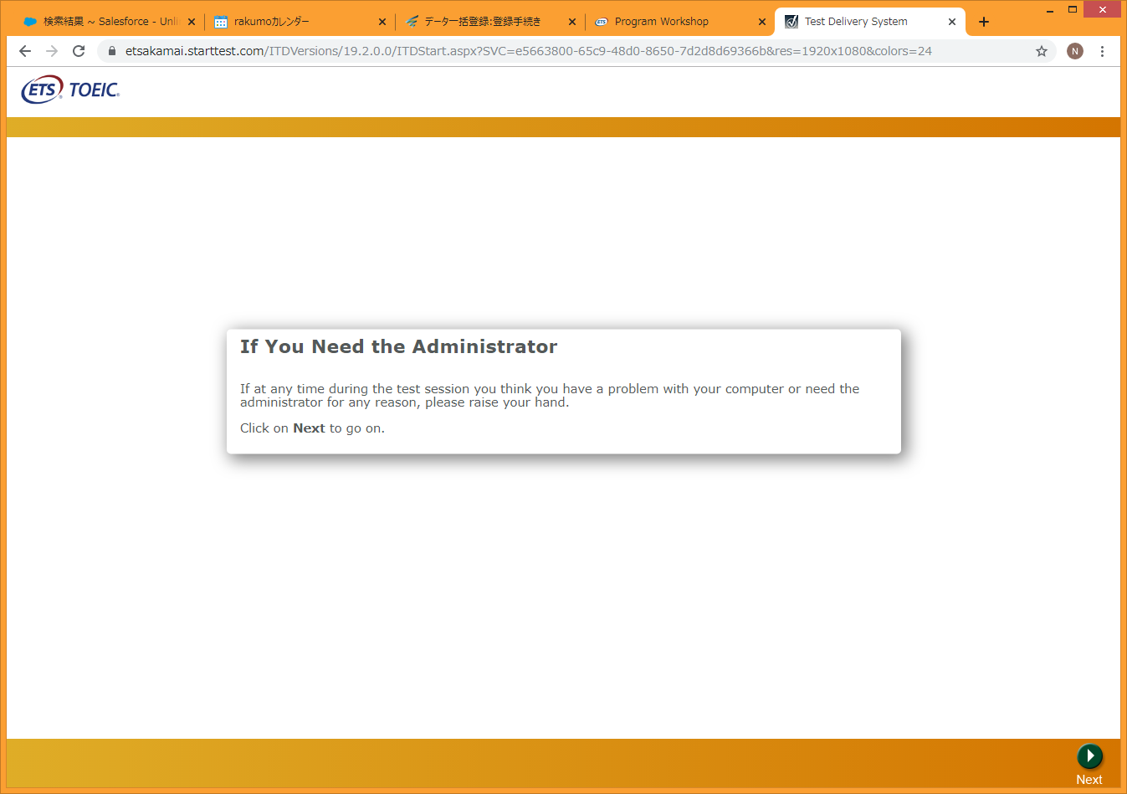
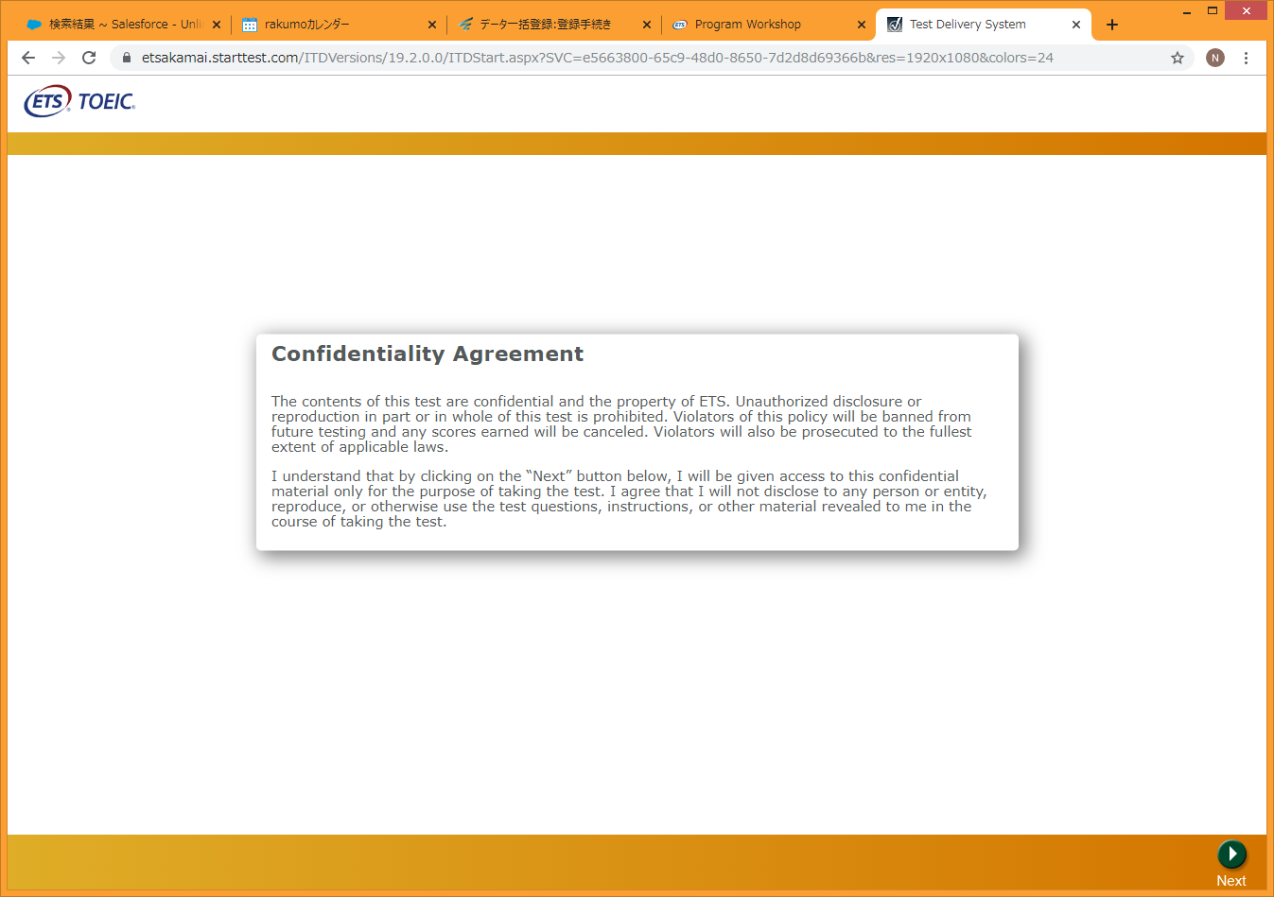
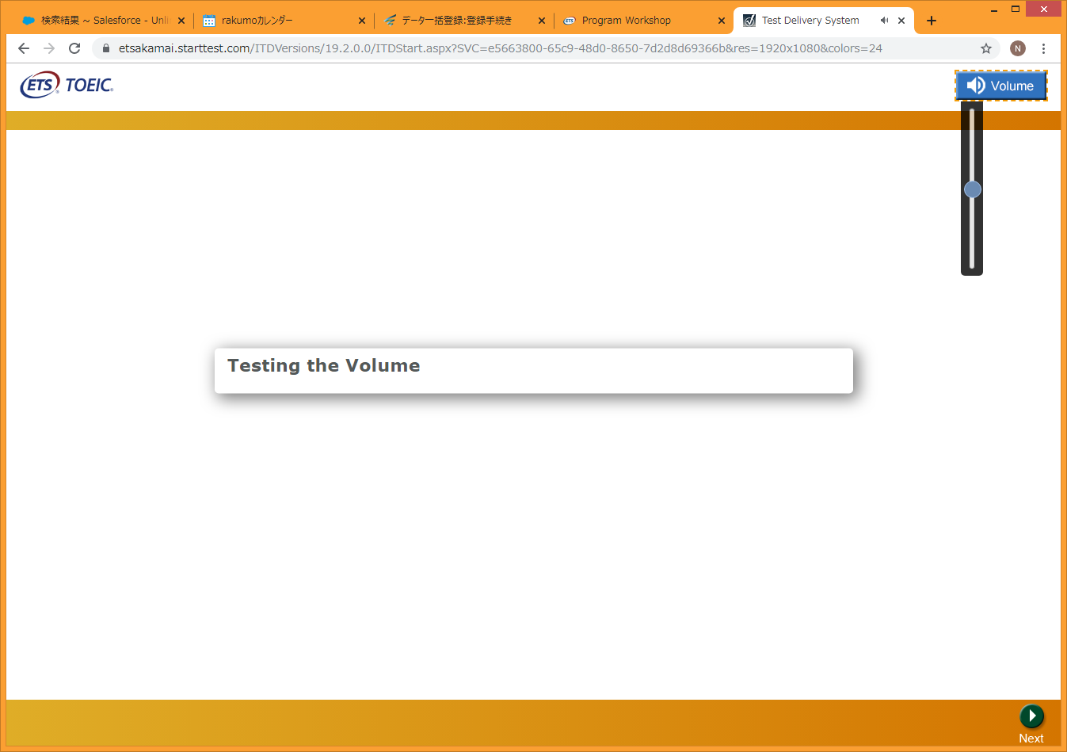
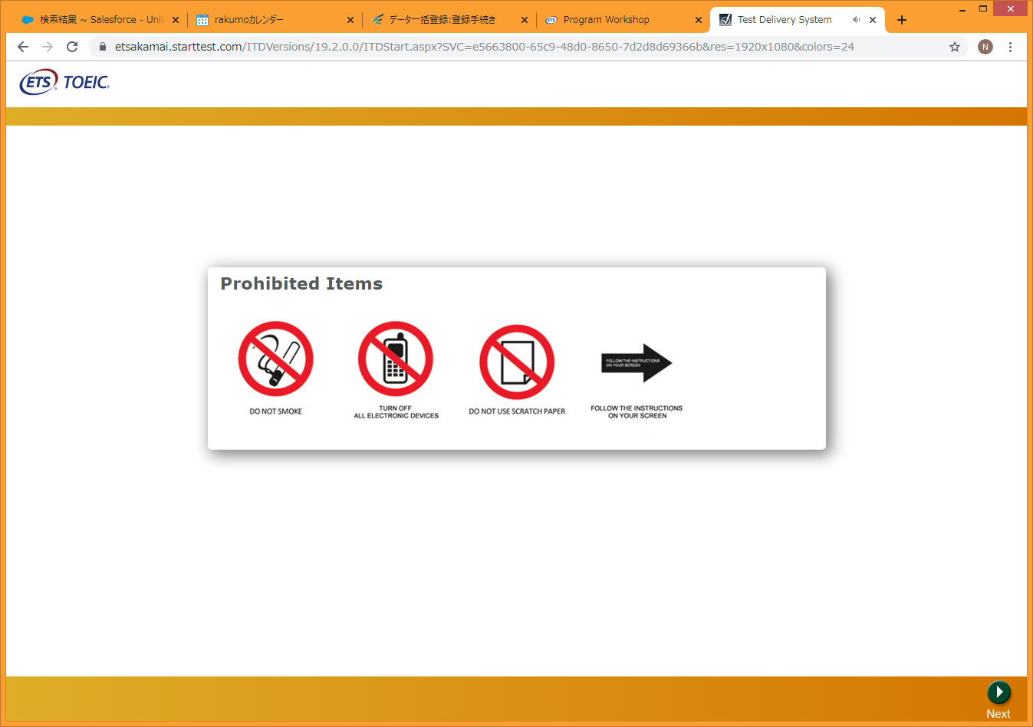
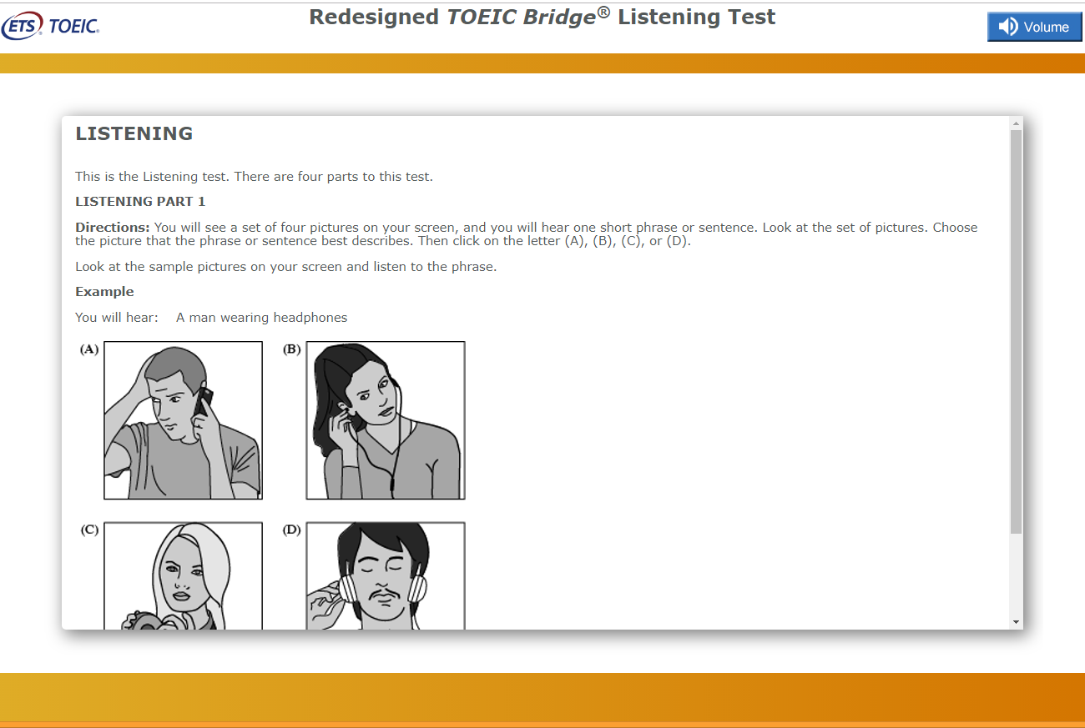
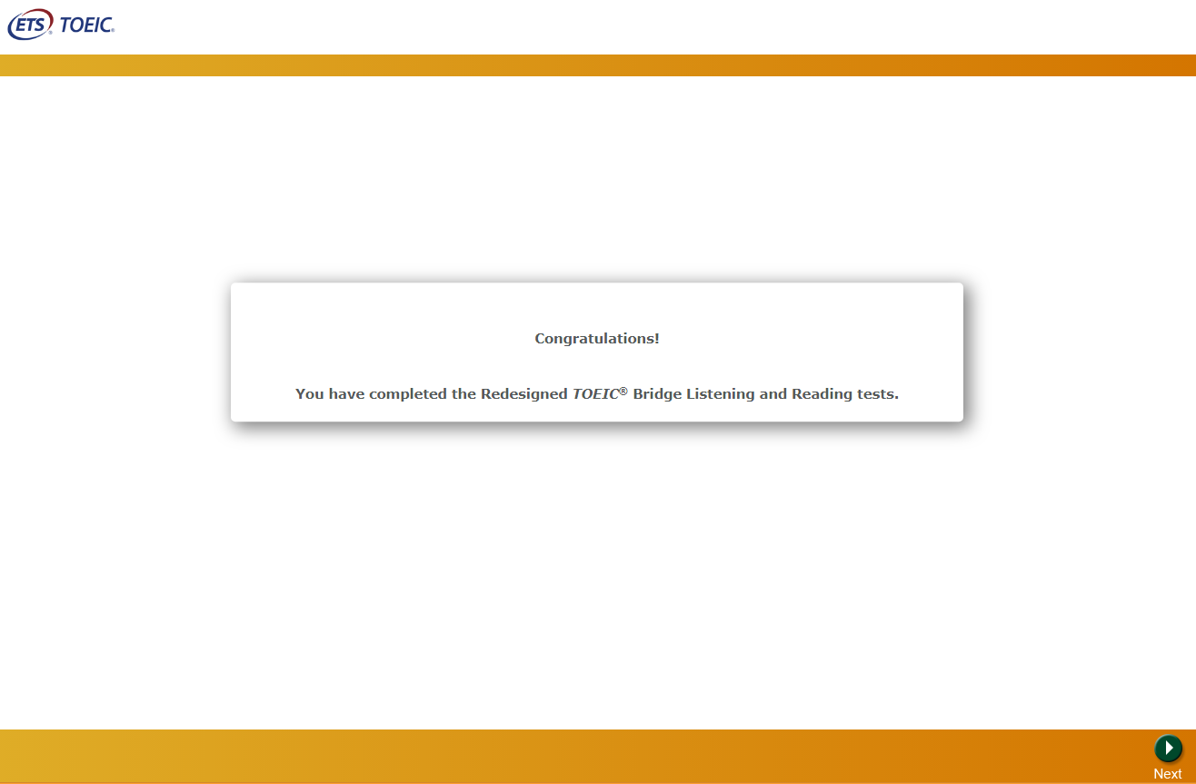
Unsecure
11. テストセンター実施等に関する説明が2画面表示されるので 「Next」をクリック。 | 12. テスト概要を確認後、「Next」をクリック。
13. 右上の「Volume」を押下しカーソルを上下させ希望の音量に調整後 「Next」をクリック。 ※インターネット環境によっては、音声が出るまでに1～2分かかることがあります。 ※テスト本編に支障が出ますので、ここで音声が聞こえることを確認してください。 | 14. 禁止事項を確認し「Next」をクリック。
15. Listening Sectionが始まります。音声に従ってテストを進めてください。 | 16. テストがすべて終了すると下記画面が表示されます。 「Next」をクリックし、テスト結果を確認してください。 ※スコア表示画面まで進まずにブラウザを閉じた場合、 採点されませんのでご注意ください。
【重要！】音量の調整
試験開始！！
5
（次ページへ続く）

Slide 6
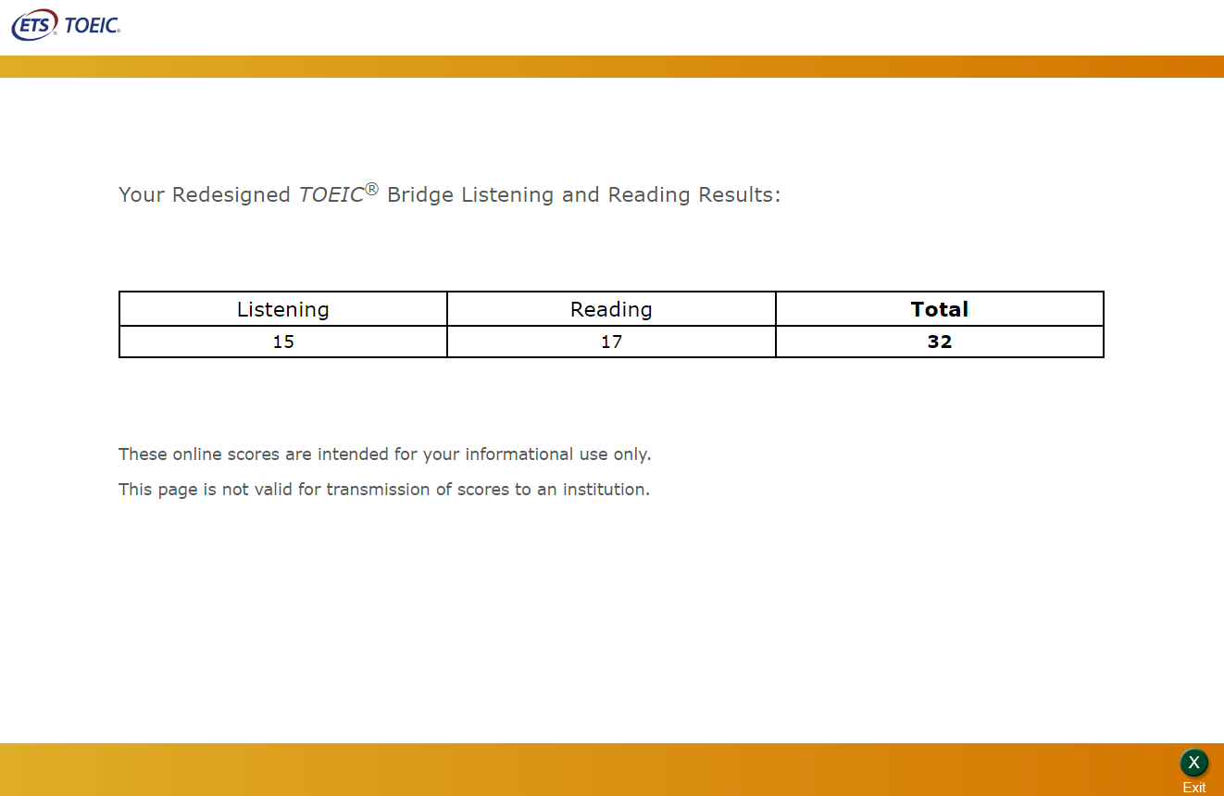




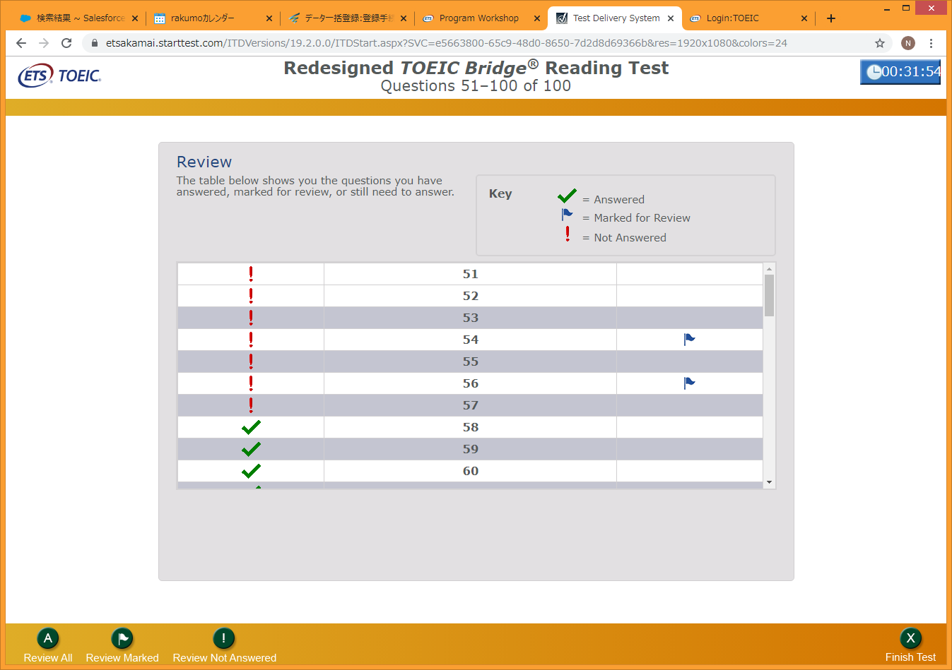
Unsecure
17. スコアを確認し「Exit」で終了してください。
必ずスコアが出るまで画面を進めてください。スコアを確認したら、「Exit」で終了です。
◆ Reading Sectionアイコン説明
 | Reading Testに入るとカウントダウンタイマーが画面右上に表示されます。
 | 白いチェックボックスをクリックすると、チェックマークが入り、後で確認したい問題にマークをつけることができます。
 | 各UNITの問題の一覧画面に移動することができます。Review画面詳細については次ページのReview画面説明をご確認ください。
 | Backボタンで一つ前の問題、Nextボタンで次の問題へ移動できます。
◆ Review画面説明
6
（次ページへ続く）

Slide 7




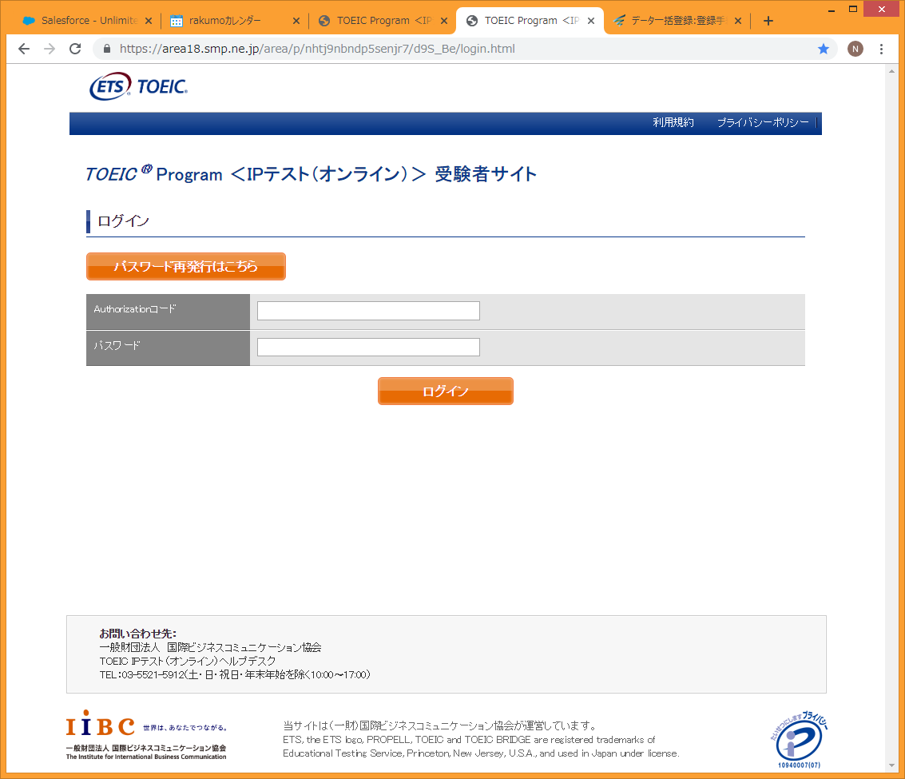
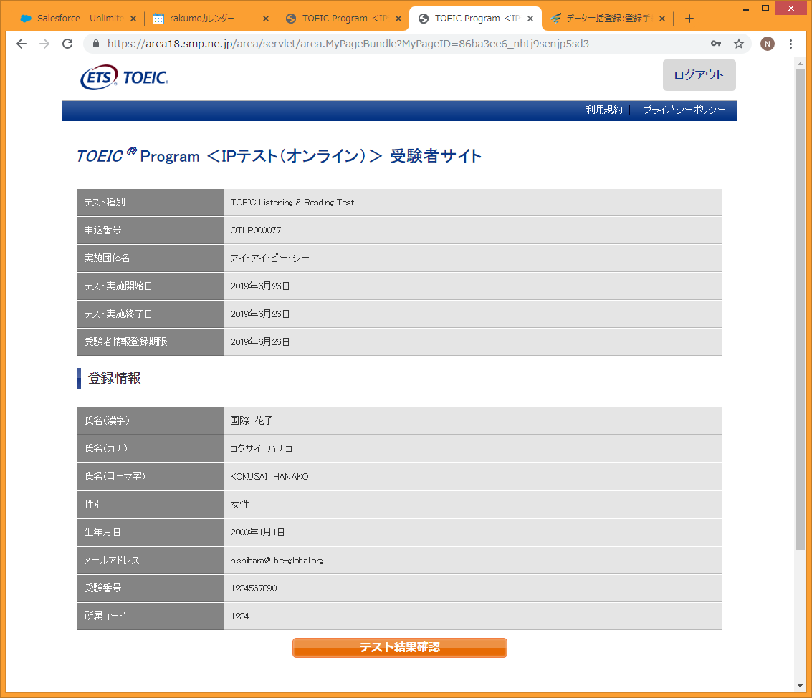
Unsecure
 | 解答済みの問題番号に表示されます。
 | 未解答の問題番号に表示されます。
 | “Mark item for review”にチェックを入れた問題に表示されます。
 | Reading Testの冒頭（Part 5のDirection）に戻ります。
 | “Mark item for review”にチェックが入っている最初の問題に戻ります。この状態で“Next”を押すことで“Mark item for review”にチェックが入っている問題のみを見直すことができます。
 | 未解答の最初の問題に戻ります。この状態で“Next”を押すことで未解答の問題のみを見直すことができます。
 | UNIT TWOのReview画面で表示されます。試験終了時間が来る前に終了することができます。 “Finish Test”を押すと、スコアが表示され、残り時間が余っていたとしても、テストの再開はできなくなりますのでご注意ください。
◆ 画面イメージ～テスト結果確認の流れ～
※テスト結果票は、ご自身のテスト受験完了日の翌日10時以降から、5月31日（土）までダウンロード・保存が可能です。
この期間を過ぎますと結果の確認ができなくなりますので、ご注意ください。
1. ご自身が受験を完了された日の翌日午前10時以降に 「TOEIC Bridge Listening & Reading IPテスト（オンライン） 結果確認用のURL」にアクセスしてください。 (https://area18.smp.ne.jp/area/p/nasj9obojk0lbngkh7/dbV88j/login.html) 2. 必要事項を入力して「ログイン」をクリック。 【各項目について】 ■Authorization コード テスト受験時に使用したAuthorization Codeを入力してください。 ■パスワード テスト受験時にご自身で変更されたパスワードを入力してください。 | ※Authorization Codeは大学より連絡されたURL(この受験のしおりの表紙に 記載のURL)に再度アクセスし、受験番号とパスワードを入力することで 確認できます。この時のパスワードは自身で変更したパスワードになります。 パスワードを忘れた場合は、受験番号をお手元に用意し、以下にお電話ください。 TEL：050-1790-7424（土・日・祝日・年末年始を除く10:00〜17:00）
7
（次ページへ続く）

Slide 8
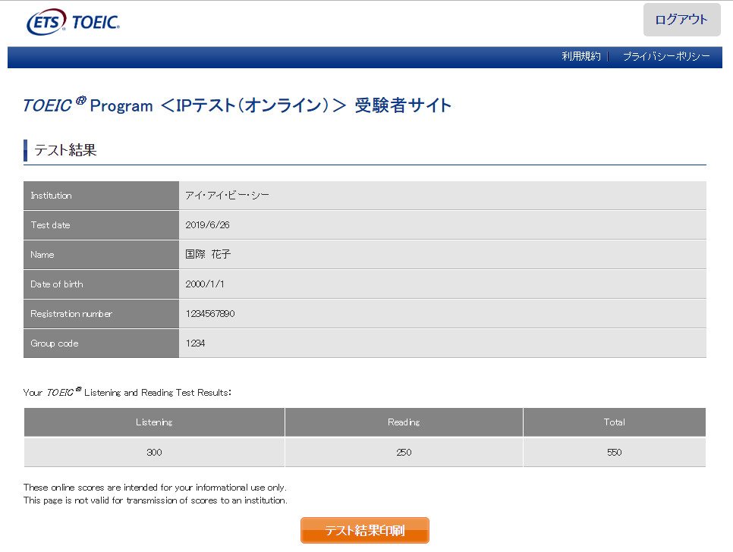
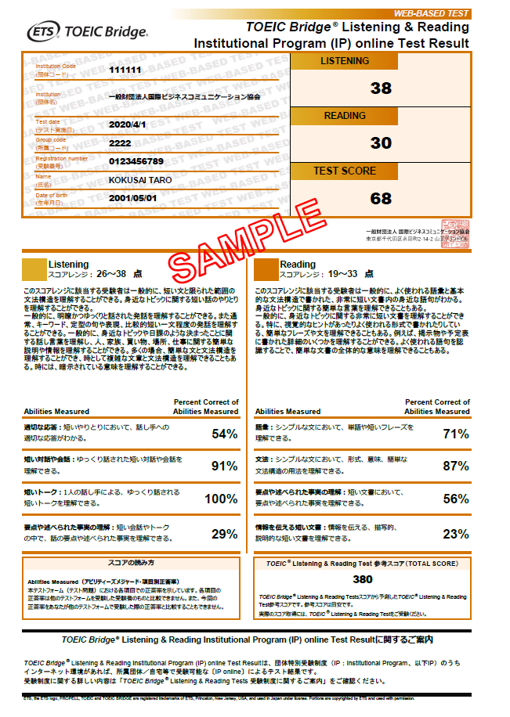
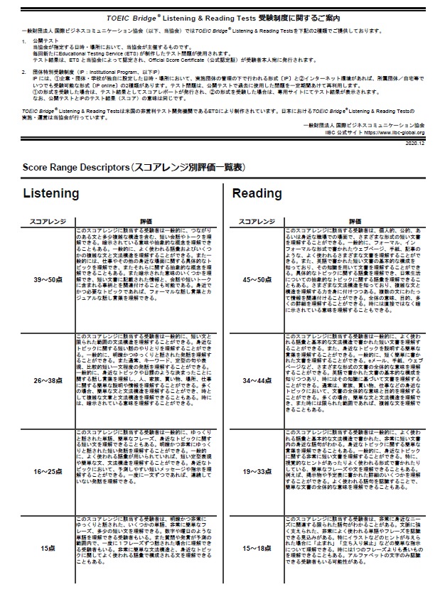

Unsecure
4. ご自身のテスト結果をご確認ください。
5. 「テスト結果印刷」をクリックすると、ご自身のテスト結果をPDF形式で印刷いただけます。必要に応じてPDFファイルを保存し、ご活用ください。 ※テスト結果は、ご自身のテスト受験完了日の翌日10時以降から、5月31日（土）までダウンロード・保存が可能です。 この期間を過ぎますと結果の確認ができなくなりますので、ご注意ください。
◎ログインに必要な学籍番号が分からない方は、
近畿大学経営学部学生センター（短期大学部担当）へお問い合わせください。
TEL：06-4307-3045 （平日：9時～17時/土曜日:9時～12時半 ※日曜日は不可）
◎その他トラブルや不明な点は、TOEIC Program ＜IPテスト（オンライン）＞ヘルプデスクまでお問い合わせください。
※お問い合わせの際は大学名と所属学部をお知らせください。
TEL: 050-1790-7424（平日：10時～17時/土日除く）
ETS, the ETS logo, PROPELL, TOEIC and TOEIC BRIDGE are registered trademarks of ETS, Princeton, New Jersey, USA, and used in Japan under license. Portions are copyrighted by ETS and used with permission.
8

Slide 9
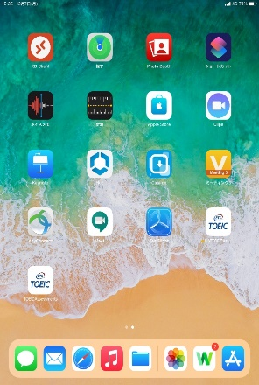
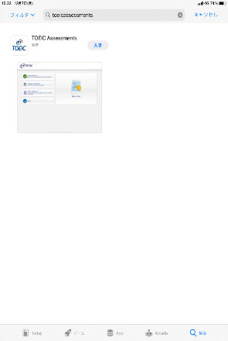
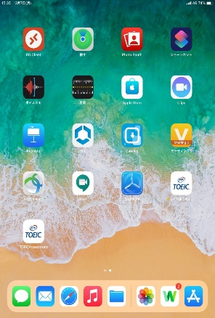
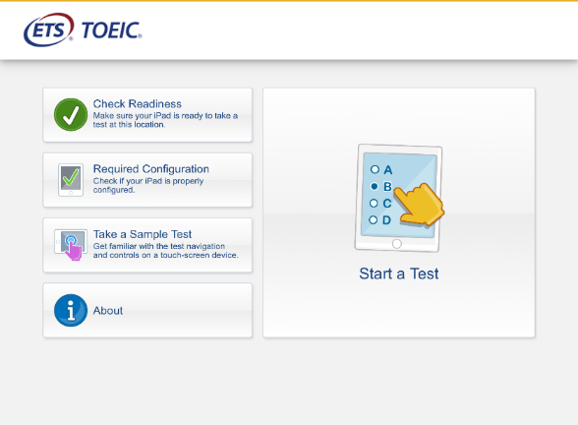
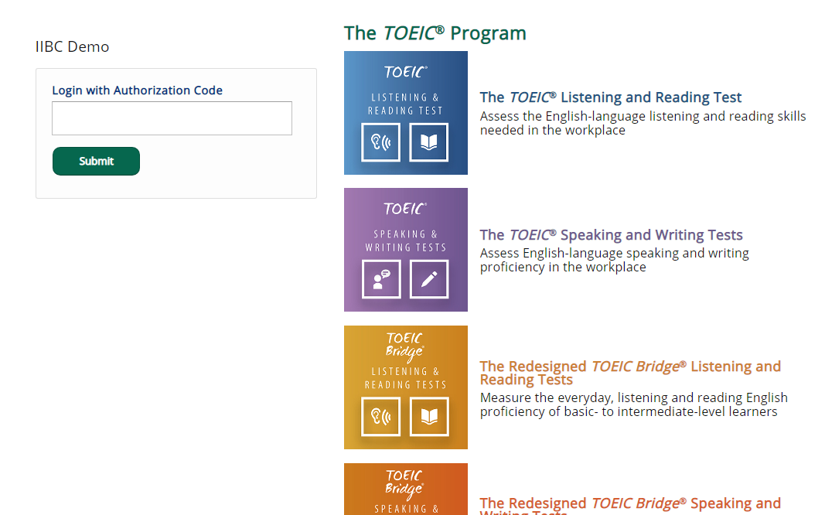
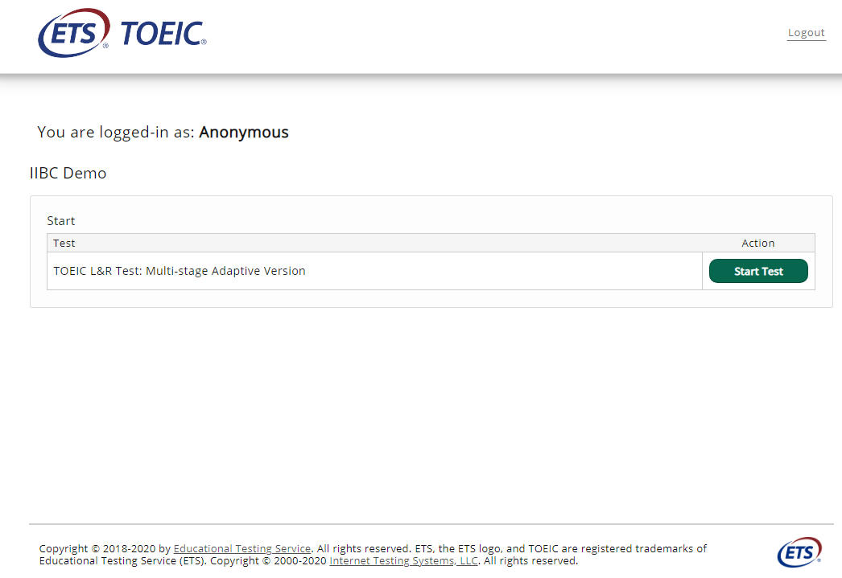
◆ iPadでの受験にあたって～
Unsecure
1. App Storeをタップし、検索ボックスに”TOEIC Assessments”と入力。対象のアプリをインストールしてください。
2. インストールされたアプリを起動し、“Start a Test”をタップします。 **アプリ起動時にマイクの使用許可及び、アプリ起動中ほかのアプリの使用を制限する旨のポップアップが表示されますので「はい」をタップしてください。
3. Authorization Codeを入力し"Submit"押下後、"Start Test"をタップしてください。テストが始まりますので画面に従って受験してください。
検索でヒットしない場合は、
こちらからインストールください
検索ボックスに
TOEIC Assessments
と入力してください。
**省略して検索しても
ヒットしないのでご注意ください。
iOS用
Android用
Bluetooth接続機器(キーボード、イヤホン等)を
ご利用の場合
TOEIC Assessmentsのアプリでは「評価モード」を
適応しています。
そのため試験中は「設定」を含め、一切他のアプリの
使用ができなくなります。
よって、Bluetooth接続/切り替え等は
必ずアプリ起動前にお済ませください。
なお試験途中でBluetooth接続が切れた場合、
キーボード、スピーカー、マイク等は自動で内蔵のものに
切り替わります。
◆ 受験にあたっての注意事項 ～
1. トラブル発生による中断、再開
受験中にタブレットの不具合などトラブルが発生した場合は、一旦アプリを閉じて受験を中断してください。
その後、受験を開始した手順と同様にアプリを開き、Authorization Codeを入力してログインすると、“Resume Test”ボタンが表示されます。
“Resume Test”ボタンを押下することで、中断したところからのテスト再開が可能です。
**ホームボタン等を押してもアプリを閉じることができません。タブレット自体を強制終了する必要があります。タブレットの強制終了の仕方につきましては
ホームボタンと電源ボタンの同時長押しが一般的ですが、タブレットのモデルによっても異なりますので詳細はAppleのサイトをご確認ください。
2. 試験時間を満了したもの（タイマーのカウントダウンがゼロになったもの）および“Finish Test”を押下したものを試験終了とみなします。
**スコア表示画面まで進まずにブラウザを閉じた場合、採点されませんのでご注意ください。
9

